Slide 1
Дом, в котором я живу
Муниципальное бюджетное общеобразовательное учреждение средняя общеобразовательная школа №30 имени А.И.Колдунова
Подготовили
ученицы 8 «В» класса МБОУ сош №30
Политова Татьяна, Ракова Полина, Семёнова Алина
Учитель Кутоманова Е. М.

Slide 2
Чтобы измерить высоту каждого дома, мы построили на местности два подобных прямоугольных треугольника. У меньшего одним катетом была палка, другим – расстояние от палки до основания колышка, гипотенуза же – наш луч зрения. У другого треугольника катетами были: стена дома, высоту которой мы хотим определить, и расстояние от колышка до основания этой стены, гипотенуза же – наш луч зрения, совпадающий с направлением гипотенузы первого треугольника. После наблюдений нам оставалось только на основании подобия треугольников ABC и AED вычислить BC из пропорции BC:ED=AC:AD, откуда BC=ED(AC:AD)

Slide 3
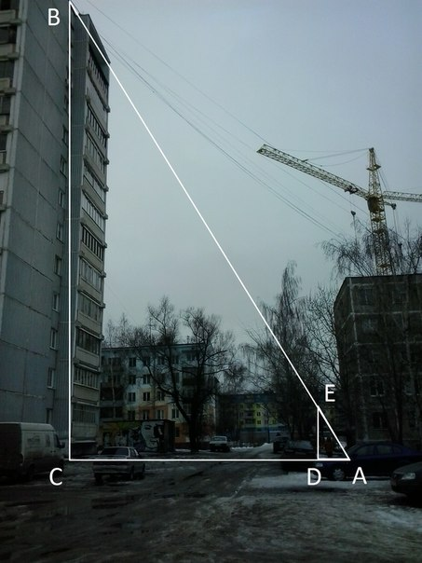
Школьная, 41
AC=18,5 м
AD=0,5 м
ED=1 м
BC=1(18,5:0,5)==37(м)

Slide 4
Вычислите в каком году был построен этот дом, если
(523-13+500)х2-33
Этот дом построен в 1987 году. Он входит в число первых высоток нашего города.
В нем 83 квартиры:
35 однокомнатных,
24 двухкомнатных,
24 трехкомнатных.

Slide 5
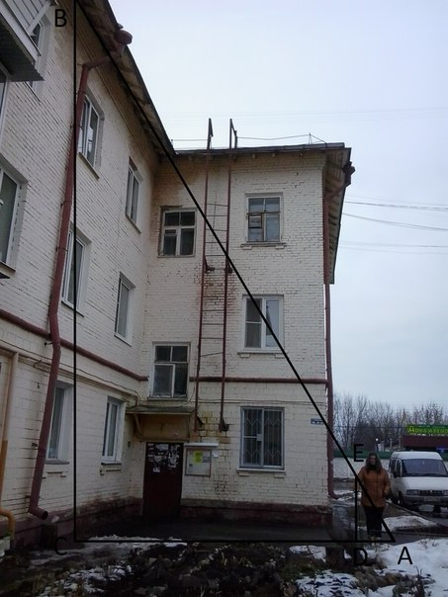
Маяковского, 14
AC=6,5 м
AD=0,7 м
ED=1 м
BC=1(6,5:0,7)≈≈9(м)

Slide 6
Чтобы узнать, в каком году построен этот дом, решите уравнение, используя теорему Виета
х²+1961х+1960=0
Этот дом построен в 1960 году. Он является одним из самых первых жилых многоквартирных домов в городе.

Slide 7
В нем 18 квартир:
6 двухкомнатных,
6 трехкомнатных,
6 четырехкомнатных.

Slide 8
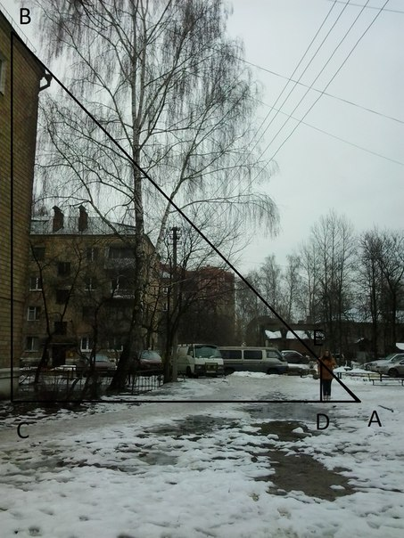
Школьная, 26
AC=10,5 м
AD=0,8 м
ED=1 м
BC=1(10,5:0,8)≈≈13(м)

Slide 9
Вычислите, в каком году построен этот дом, если
(1300:2-8)·3+40
Этот дом построен в 1966 году.
В нем 47 квартир:
12 однокомнатных,
35 двухкомнатных.
Изначально их было 48, но сейчас одну из двухкомнатных квартир занимает магазин «У Палыча».

